Slide 2
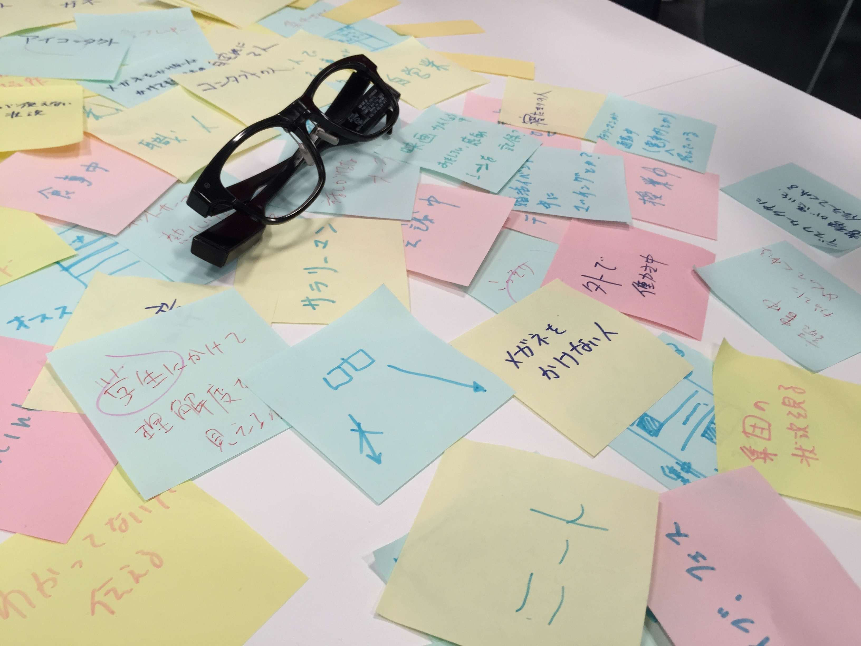

Slide 3
坐禅
仏教で精神統一をするための儀式
自分を高め、無我の境地に至る
どんなことがあっても、笑ってなどいけない

Slide 4
デモ

Slide 5
The ZEN
あなたの座禅を客観的かつ正確に判定
あらゆる困難に耐え、無我の境地を目指す
MEMEですぐに遊べる
友達と盛り上がるパーティーアプリ

Slide 6
写真

Slide 7
One more thing

Slide 8

The ZEN
×
by ZENZAGON

Slide 9

The ZEN Pro
for your best meditation

Slide 10
DEMO

Slide 11
The ZEN Pro
JiNS MEMEのサポートにより、 気分をリラックスさせ、 コンセントレーションを高める 新しい瞑想体験を実現
音のマスキング効果により、 あえてBGMを途切れさせることで 集中していない状況を優しく伝える

Slide 12

心も体も新鮮な一日を

Slide 13
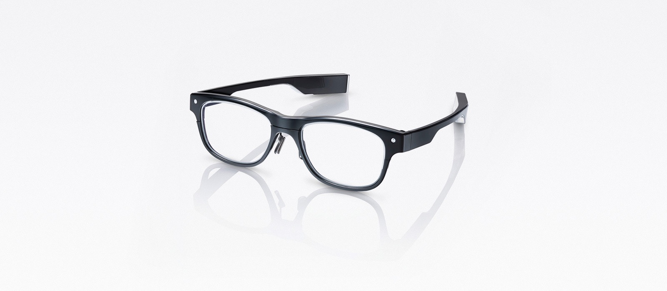
メガネのかたちをした 何か
自分の内面を 教えてくれる
使い方しだいで 何にでもなれる

Slide 14

ご静聴ありがとうございました

